Slide 1

排序視覺化展示 -
SORTING VISUALIZATION
演算法分析期末報告
學生：高沛功 101971018
指導教授：何瑁鎧 教授

Slide 2
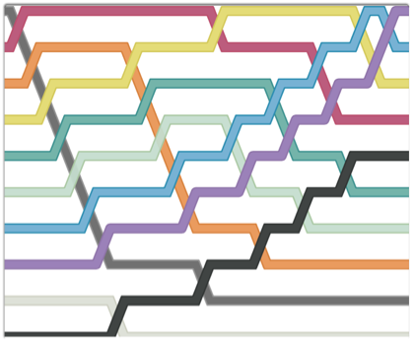

AGENDA
Abstract
Introduction
Design & Implement
Harvest
Sorting Algorithm Compare
  Demo
Conclusion

Slide 3
ABSTRACT
排序演算法已被研究多年並已成熟已解決
大家者這麼認可，就是這樣呀
Why?
還是會懷疑
排序過程看不到、聽不到、摸不到
不想只是想像
想要感受排序的過程與速度感

Slide 4
INTRODUCTION
讓排序過程看得見
速度度量
  以排序動作的次數來評估。比較、交換、移動、定址計算等
  好的排序法的排序動作應該更少
依特性挑選10種排序演算法
  直覺想到的：泡沫排序法、插入排序法、選擇排序法
  公認最快的：快速排序法、亂數快速排序法
  外部排序特性的：合併排序法、下上合併排序法
  理論上最快的線性排序法：計數排序法、基數排序法

Slide 5
DESIGN & IMPLEMENT
(限定需求範圍)
一、排序過程可以看到數據移動過程。
二、排序法選擇俱不同特性且經典的。
三、不同的排序法其在畫面呈現的方式要一致化。
四、數據移動的延遲時間可以設定。
五、統計排序動作
  比較動作。在次數上只計1次。不延遲。
  交換動作。在次數上只計1次。加入延遲。
  移動動作。在次數上只計1次。加入延遲。
  定址計算動作。在次數上只計1次。加入延遲。
六、三種初始數列：亂序數列、已排序數列、反向已排序數列。
七、用色階呈現數量，數量越大顏色越深。

Slide 6
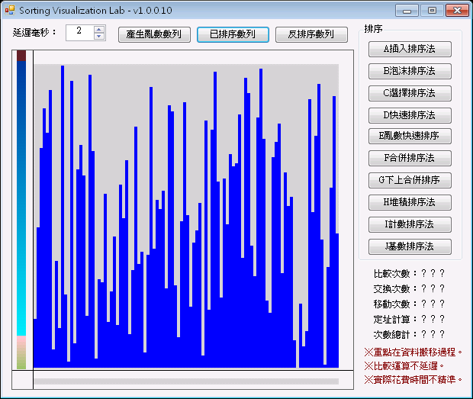
HARVEST
延遲時間
亂數序列產生
排序演算法
色階 100
~
0
排序統計
主要數列顯示區

Slide 7
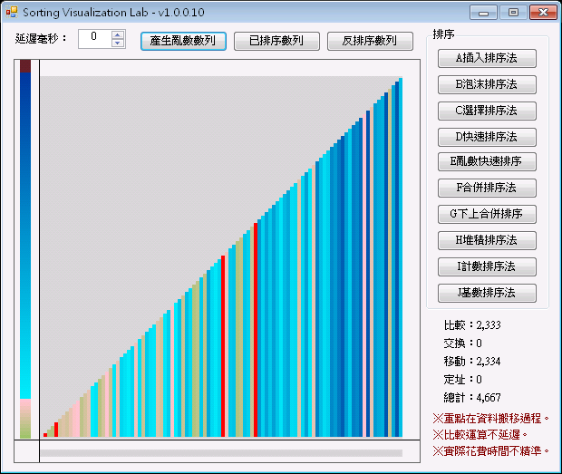
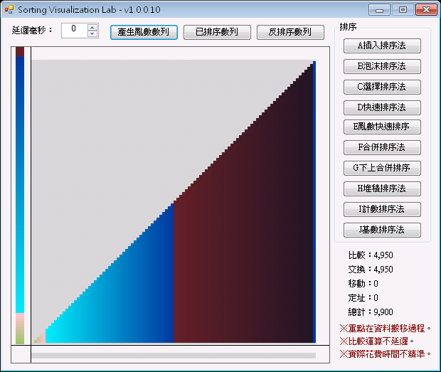
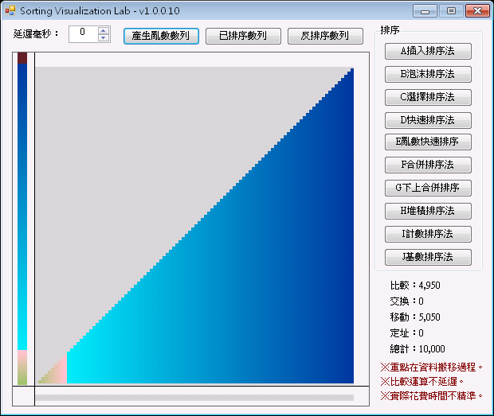
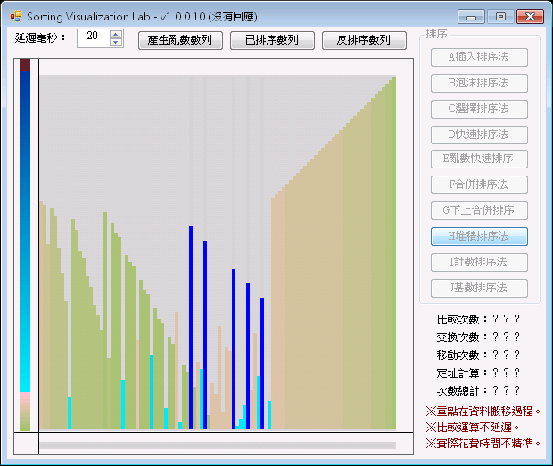
SORTING ALGORITHM COMPARE
- DEMO
Quicksort - 亂序起始 | Bubble sort - 反排序起始
Insertion sort - 反排序起始 | Heap sort - 反排序起始

Slide 8
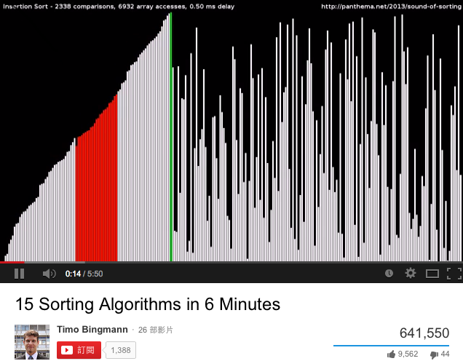
CONCLUSION
老師是對的；向先驅致敬
發現有人也在驗證排序演算法：
  Timo Bingmann - 15 Sorting Algorithms in 6 Minutes
  http://www.youtube.com/watch?v=kPRA0W1kECg
原始碼下載-> https://github.com/relyky/winFrm_SortLab
「實踐是檢驗真理的唯一標準」

